Slide 1
Projeto Integrado de Visão Computacional e Inteligência Artificial
Felipe Porto Caldeira do Nascimento
Alexandre Henning Wahl
Anthonny Leonardo Amarante de Camargo
William Felipe Coscodai
Gabriell Zappelini

Slide 2



Tecnologias utilizadas

Slide 3
Filtros aplicados
Gaussian Blur
Sharpen
Equalização de Histograma

Slide 4
Tecnicas de Detecção e Segmentação utilizadas
Sobel
Thresholding Adap.
_______________________________________________________________________________________________________
|
|
| | | | | | | | | | |
+
+
+
+
-
-

Slide 5
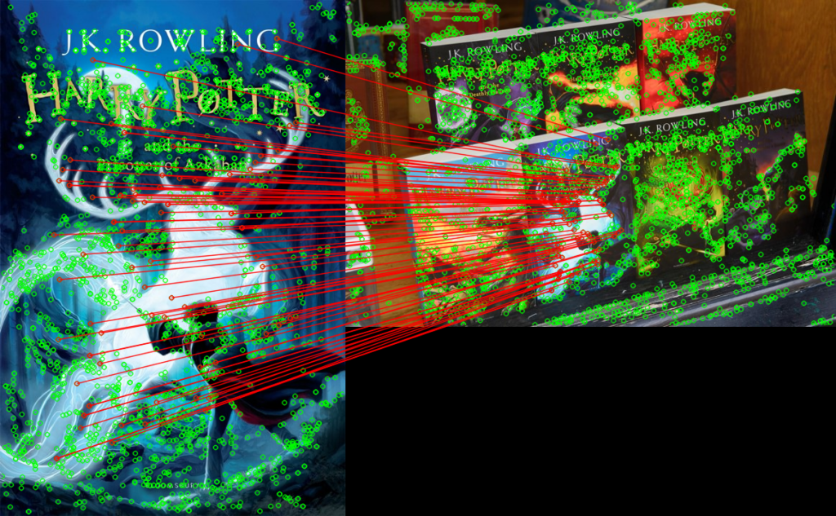
Extrator de Características Utilizado
ORB (Oriented FAST and Rotated BRIEF)
Util em tarefas de tempo real
+
+
-

